Slide 1

Linux图形编程—QT
Notes:
课程名称：Linux系统编程
版本： v1.0
适应人群：定制培养学员、公司级员工、外部客户受训人员
是否为讲师已使用课件：否
课件使用难度分级说明：
低级：只讲解系统调用及函数的使用，提供针对系统调用及函数使用的实验程序练习
中级：除讲解基本的函数使用外，还需要讲解此函数的作用、原理以及应用环境。实验程序除函数的基本使用外，还需要结合实际应用举例说明
高级：除中级内容需要讲解外，需要对linux内核对此函数的调用的实现原理及背景进行详细的讲解，实验除中级要求之外，需要提供一些linux实现系统调用及函数的功能代码供说明讲解用。
持续改善项
课件已知问题：
1.实验程序未验证
2.课程大纲未评审
3.课件内容未评审
建议改善内容：
1.考虑是否在函数说明时加上返回值的介绍
2.考虑是否需要加上函数详细的参数说明
参考资料：
UNIX系统高级编程
UNIX/Linux编程实践教程
Linux程序设计(第3版)
GNU/Linux编程指南(第2版)
UNIX网络编程(卷2)

Slide 2
QT 编程—第9章 2D绘图
目标:
本章旨在向学员介绍各种窗口部件：
掌握2D绘图的基本原理
掌握2D绘图的方法
学时：3 学时
教学方法：讲授ppt＋上机操作+实例演示

Slide 3


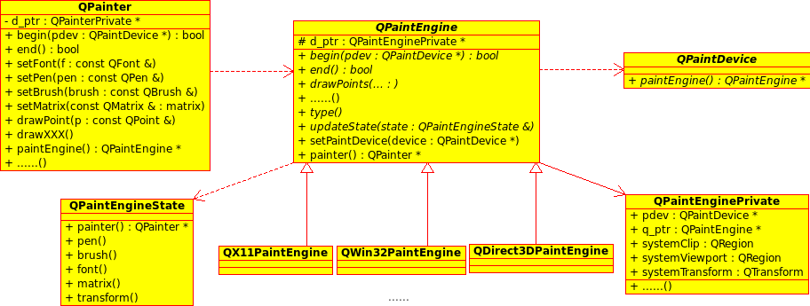
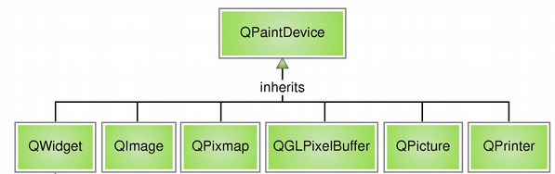
基本图形的绘制和填充
QPainter：
执行绘图操作。
QPaintEngine:
提供绘图接口。
QPaintDevice：
提供绘图设备。
Notes:
09-01

Slide 4
基本图形的绘制和填充
drawArc() | 弧 | drawPixmap() | QPixmap表示的图像
drawChord() | 弦 | drawPoint() | 点
drawConvexPolygon() | 凸多边形 | drawPoints() | 多个点
drawEllipse() | 椭圆 | drawPolygon() | 多边形
drawImage() | QImage表示的图像 | drawPolyline() | 多折线
drawLine() | 线 | drawRect() | 矩形
drawLines() | 多条线 | drawRects() | 多个矩形
drawPath() | 路径 | drawRoundRect() | 圆角矩形
drawPicture() | 按QPainter指令绘制 | drawLineSegments() | 绘制折线
drawTiledPixmap() | 平铺图像 | drawPie() | 扇形
Notes:
09-01

Slide 5
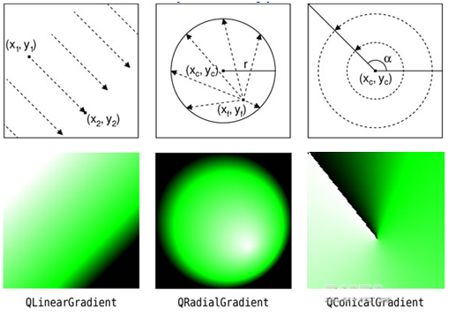
渐变填充
Qt提供了三种渐变画刷：
线性渐变(QLinearGradient)
辐射渐变(QRadialGradient)
角度渐变(QConicalGradient)
Notes:
09-02

Slide 6
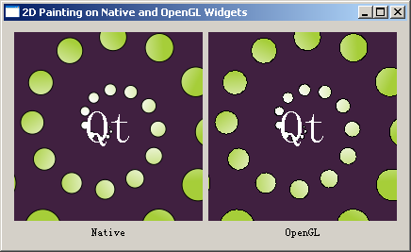
抗锯齿渲染
painter.setRenderHint(QPainter::Antialiasing);
Notes:
欢迎模式/OpenGL/2DPainter

Slide 7
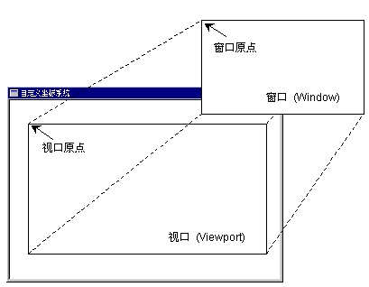
坐标变换
视口等同客户区，使用设备坐标。
窗口与视口为同一区域，但使用逻辑坐标。
Notes:
09-04

Slide 8
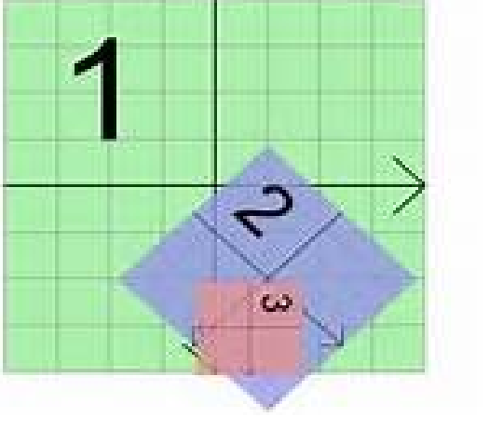
坐标转换
Qpainter类中坐标转换的函数：
1.translate(x,y):平移
2.scale（x,y）：扩大
3.rotate(angel):旋转
4.shear():扭曲
注：QT中提供了专门
用于坐标转换的类：
QTransform
Notes:
09-03
综合练习 09-05

Slide 9
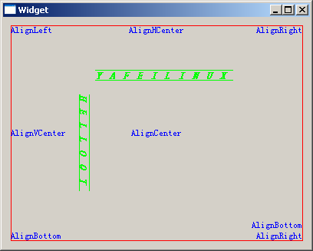
绘制文字
void QPainter::drawText (
const QRectF & rectangle, //
int flags,
const QString & text,
QRectF *boundingRect = 0 )
QFont font("宋体", 15, QFont::Bold, true);
//设置下划线
font.setUnderline(true);
//设置上划线
font.setOverline(true);
//设置字母大小写 font.setCapitalization(QFont::SmallCaps);
//设置字符间的间距 font.setLetterSpacing(QFont::AbsoluteSpacing, 10);
//使用字体
painter.setFont(font);
Notes:
09-06

Slide 10
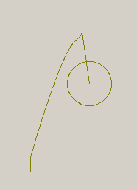
绘制路径
QPainterPath：它是由一些图形如曲线、矩形、椭圆组成的对象。主要的用途是，能保存已经绘制好的图形。
QPainter painter(this);
QPainterPath path;
//移动当前点到点(50, 250)
path.moveTo(50, 250);
//从当前点即(50, 250)
//绘制一条直线到点(50, 230)
//完成后当前点更改为(50, 230)
path.lineTo(50, 230);
//从当前点和点(120, 60)
//之间绘制三次贝塞尔曲线
path.cubicTo(QPointF(105, 40), QPointF(115, 80),
QPointF(120, 60));
path.lineTo(130, 130);
//向路径中添加一个椭圆
path.addEllipse(QPoint(130, 130), 30, 30);
//绘制路径
painter.drawPath(path);

Slide 11
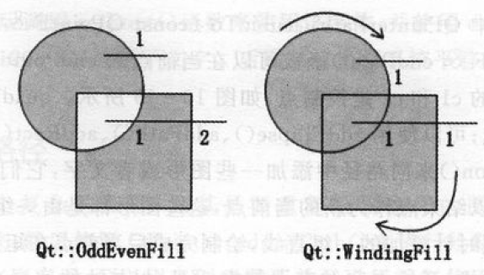
绘制路径 填充规则
Qt::OddEvent：奇偶填充规则
从该点画一条水平线到路径外，计算水平线和路径的交点数，
如果交点是奇数个则说明该点在路径图形内。
Qt::WindingFill：非零弯曲规则
从该点画一条水平线到路径外，相交边线顺时针时，记为+1
逆时针时记为-1，相加求和后结果不为0，则说明该点在路径图形内
QPainter painter(this);
QPainterPath path;
path.addEllipse(10,50,100,100);
path.addRect(50,100,100,100);
painter.setBrush(Qt::cyan);
painter.drawPath(path);
painter.translate(180,0);
path.setFillRule(Qt::WindingFill);
painter.drawPath(path);
Notes:
09-08

Slide 12
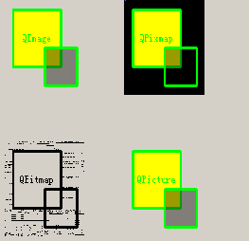
绘制图像
QImage：访问修改像素的效率较高
QPixmap ：向显示设备上绘图效率较高
QBitmap：QPixmap的子类，提供单色图像
QPicture：是一个绘画设备类，它记录了并可以重演QPainter的命令
QImage image(100, 100,
QImage::Format_ARGB32);
painter.begin(&image);
painter.setPen(QPen(Qt::green, 3));
painter.setBrush(Qt::yellow);
painter.drawRect(10, 10, 60, 60);
painter.drawText(10, 10, 60, 60,
Qt::AlignCenter, tr("QImage"));
painter.setBrush(QColor(0 , 0, 0, 100));
painter.drawRect(50, 50, 40, 40);
painter.end();
Notes:
09-09

Slide 13
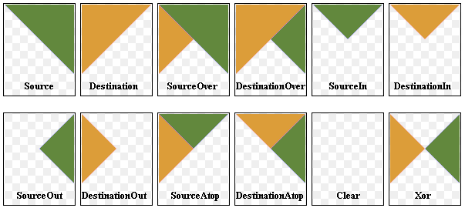
复合模式
CompositionMode：
定义了如何完成图像的复合
即，两个图像的像素如何合并。
Notes:
09-10

Slide 14
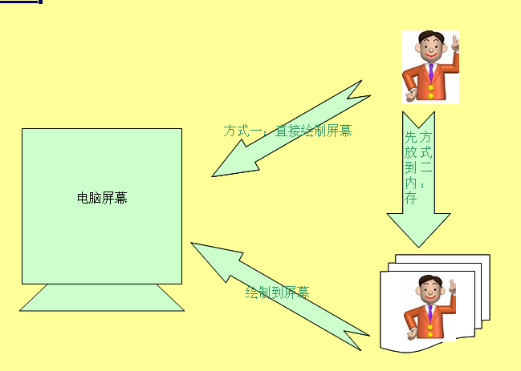
双缓冲绘图
双缓冲即在内存中创建一个与屏幕绘图区域一致的对象，先将图形绘制到内存中的这个对象上，再一次性将这个对象上的图形拷贝到屏幕上。
1、在内存中创建与画布一致的缓冲区
2、在缓冲区画图
3、将缓冲区位图拷贝到当前画布上
4、释放内存缓冲区
Notes:
09-11

Slide 15
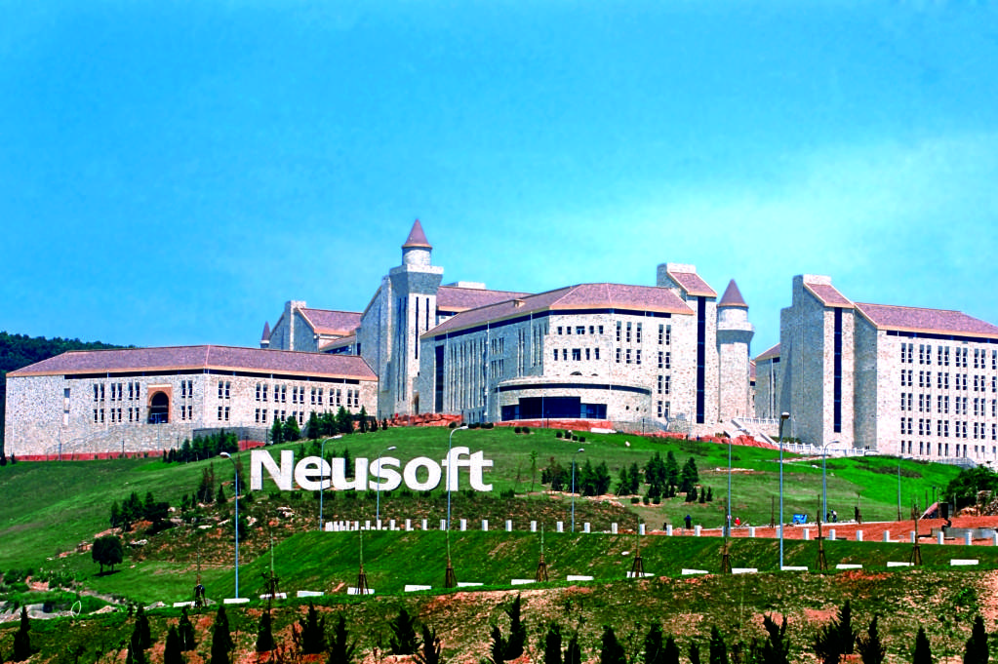
谢谢！

Slide 16

Copyright © 2008 版权所有 东软集团

